Slide 1
Εφαρμογές Πληροφορικής – Α Λυκείου
Κεφάλαιο 13.3 – Εφαρμογές Υπηρεσιών Νέφους
ΒΑΡΣΟΣ ΔΗΜΗΤΡΙΟΣ
ΠΕ86 Πληροφορικής Meng, MSc, MEd

Slide 2
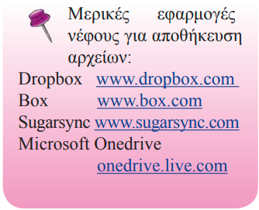
Αποθήκευση αρχείων στο υπολογιστικό νέφος - Dropbox
Μια χαρακτηριστική εφαρμογή νέφους που αφορά στην αποθήκευση αρχείων είναι το Dropbox.
Παρέχει τη δυνατότητα αποθήκευσης αρχείων «στο σύννεφο» και, όπως πολλές άλλες εφαρμογές νέφους, διατίθεται σε δωρεάν έκδοση και έκδοση επί πληρωμή.
Δίνεται η δυνατότητα στον χρήστη να χρησιμοποιήσει το υπολογιστικό νέφος
ως αποθηκευτικό χώρο,
να διαμοιράσει αρχεία με άλλους χρήστες
και να διατηρήσει συγχρονισμένα αντίγραφα των αρχείων μεταξύ πολλών υπολογιστών.

Slide 3
Δημιουργία λογαριασμού στην υπηρεσία νέφους Dropbox
Συμπληρώνοντας
το ονοματεπώνυμο
και τη διεύθυνση ηλεκτρονικής αλληλογραφίας (email)
στη διεύθυνση www.dropbox.com, μπορεί κάποιος να αποκτήσει δωρεάν πρόσβαση στο dropbox.

Slide 4
Αποθήκευση αρχείων στο Dropbox
Η αποθήκευση ενός αρχείου μπορεί να γίνει είτε με «ανέβασμα» του αρχείου μέσω
της εφαρμογής διαδικτύου που είναι διαθέσιμη στο www.dropbox.com
είτε μέσω της ειδικής εφαρμογής που μπορεί να εγκαταστήσει ο χρήστης στον υπολογιστή του ή άλλη φορητή συσκευή.

Slide 5
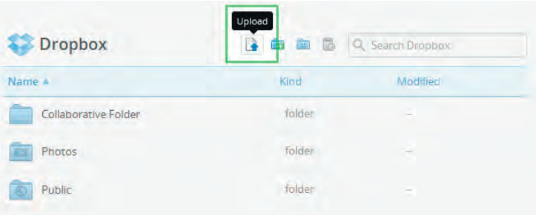
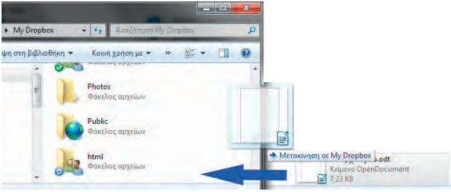
Αποθήκευση αρχείων στο Dropbox
Ανέβασμα αρχείου στο dropbox μέσα από το www.dropbox.com
Ανέβασμα αρχείου στο dropbox μέσα από την εφαρμογή του dropbox για Windows. Με την αντιγραφή ενός αρχείου στον ειδικό φάκελο που εγκαθιστά το dropbox, αυτόματα γίνεται αποθήκευση του αρχείου στο σύννεφο.

Slide 6
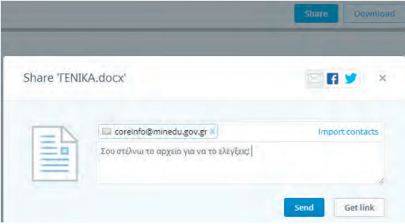
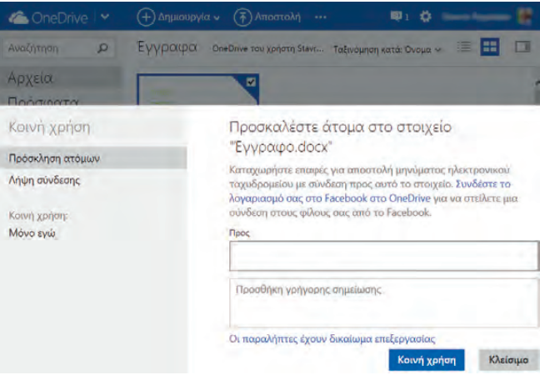
Dropbox - Αποστολή αρχείου σε άλλους χρήστες
Για κάθε φάκελο ή αρχείο παρέχεται η δυνατότητα αποστολής του σε άλλους χρήστες.
Η λειτουργία αυτή, γνωστή ως διαμοιρασμός (sharing), πραγματοποιείται με το πάτημα του κουμπιού «share».
Ο διαμοιρασμός μπορεί να γίνει με πολλούς τρόπους όπως αποστολή ενημερωτικού email μέσα από το dropbox ή αποστολή μιας διεύθυνσης ιστού ή ακόμη και ανάρτηση σε κοινωνικά δίκτυα όπως το facebook.
Άλλες εφαρμογές νέφους, όπως το Microsoft Onedrive και το Google Drive επιτρέπουν περαιτέρω καθορισμό των δικαιωμάτων που θα έχουν οι άλλοι χρήστες στα διαμοιραζόμενα αρχεία.

Slide 7
Animoto – δημιουργία βίντεο στο σύννεφο
Ένα ακόμη παράδειγμα εφαρμογής νέφους που ανήκει στο μοντέλο SaaS είναι το animoto.com.
Πρόκειται για εφαρμογή δημιουργίας βίντεο όπου ο χρήστης
ανεβάζει φωτογραφίες και, αξιοποιώντας το περιβάλλον της εφαρμογής νέφους,
συνθέτει βίντεο.
Σύμφωνα με τη σύγχρονη τάση των εφαρμογών νέφους, η εφαρμογή animoto διατίθεται μέσω
υπολογιστών
και φορητών συσκευών
Είναι μάλιστα από τις εφαρμογές νέφους που διαθέτουν εκπαιδευτική έκδοση, όπου ο εκπαιδευτικός διαχειρίζεται λογαριασμούς μαθητών και παρακολουθεί την πρόοδό τους.
Η δημιουργία λογαριασμού στο animoto.com επιτρέπει στον χρήστη να εγγραφεί με το email του ή να εγγραφεί με τον λογαριασμό του στη δημοφιλή πλατφόρμα κοινωνικής δικτύωσης facebook.

Slide 8
Συνεργατική επεξεργασία αρχείων με το Google Drive
Το Google Drive είναι ένα πακέτο εφαρμογών γραφείου συνεργατικής δημιουργίας και κοινής χρήσης αρχείων στο διαδίκτυο. Στο drive.google.com μπορείτε να δημιουργήσετε νέα αρχεία κειμένου, υπολογιστικά φύλλα και παρουσιάσεις συνεργατικά σε πραγματικό χρόνο.
Άτομα σε διάφορες τοποθεσίες μπορούν να προβάλουν, να συζητήσουν και να επεξεργαστούν το ίδιο έγγραφο. Το σημαντικότερο είναι πως όλα αυτά μπορούν να γίνονται ακόμα και παράλληλα, δηλαδή την ίδια χρονική στιγμή.
Το Google Drive παρακολουθεί:
• ποιος κάνει αλλαγές.
• τι έχει αλλαχθεί.
• πότε έχει γίνει η αλλαγή.
• την ώρα και την ημερομηνία κάθε αλλαγής.
Με κατάλληλες επιλογές στις ρυθμίσεις κοινής χρήσης δίνεται η δυνατότητα σε όλους τους συνεργαζόμενους χρήστες να επεξεργάζονται μαζί το αρχείο, αρκεί να έχουν τον απαιτούμενο σύνδεσμο.

Slide 9
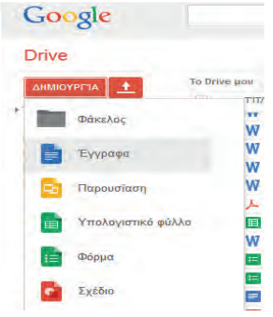
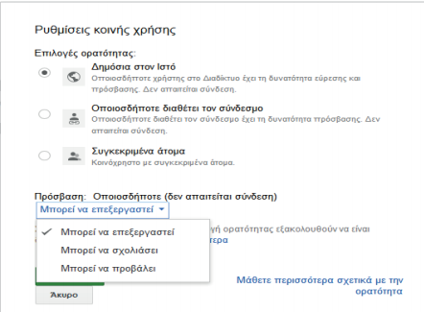
Συνεργατική επεξεργασία αρχείων με το Google Drive
Δημιουργία αρχείων στο Google Drive
Διαμοιρασμός ενός αρχείου μέσα από το Google Drive

Slide 10
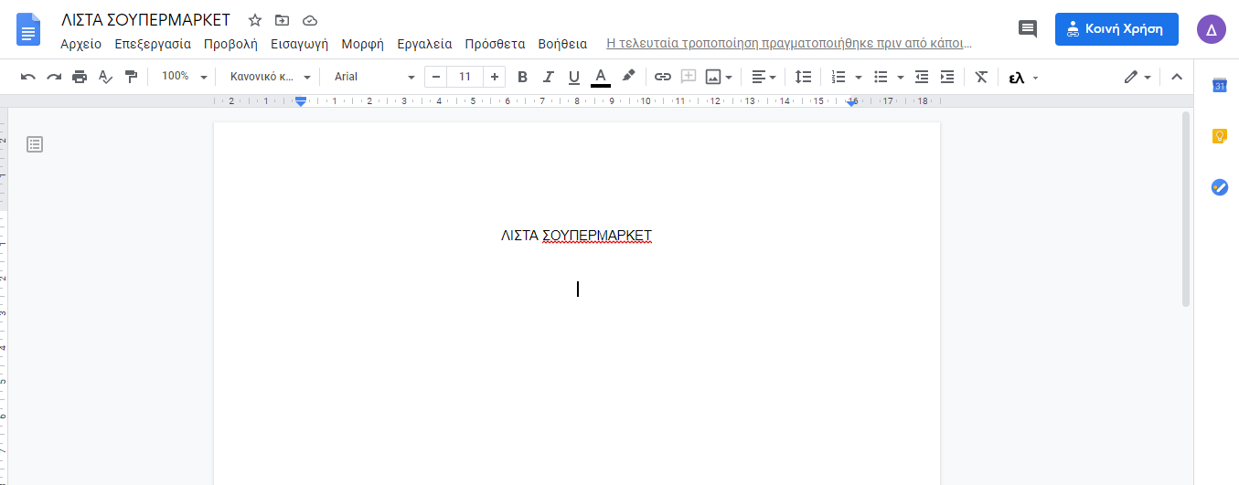
Συνεργατική επεξεργασία αρχείων με το Google Drive
Περισσότεροι από ένας χρήστες επεξεργάζονται ταυτόχρονα το αρχείο. Κάθε χρήστης βλέπει τις αλλαγές που κάνουν οι άλλοι χρήστες, και μπορεί να σχολιάζει και να απαντά. Για την αποφυγή προβλημάτων υπάρχει ιστορικό αναθεωρήσεων του εγγράφου, ώστε να μπορεί κάποιος να επανέλθει σε πρότερη κατάσταση.
Ταυτόχρονη επεξεργασία ενός αρχείου μέσα από το Google Drive

Slide 11
